Slide 1
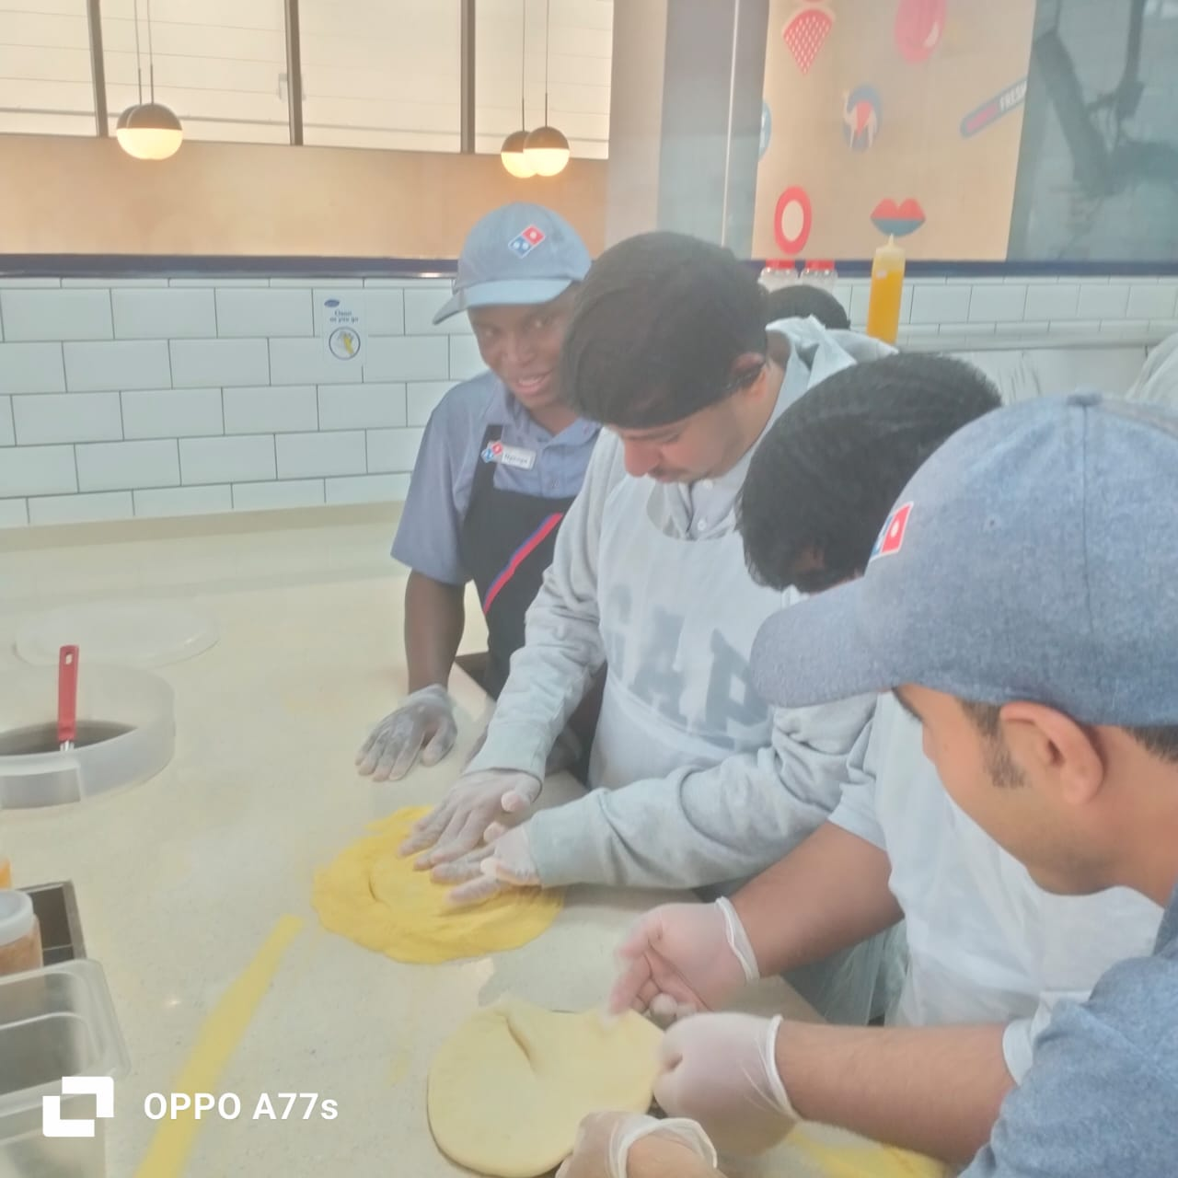
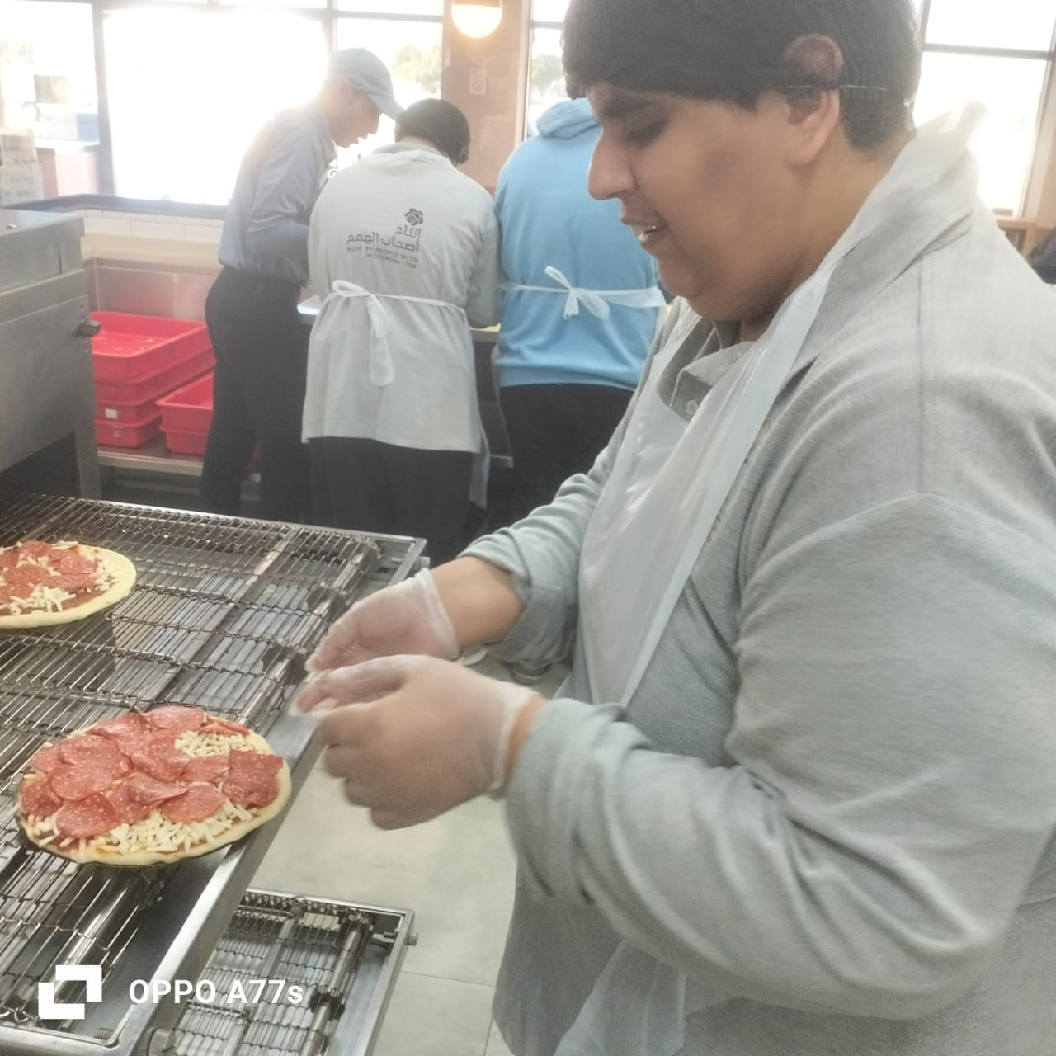
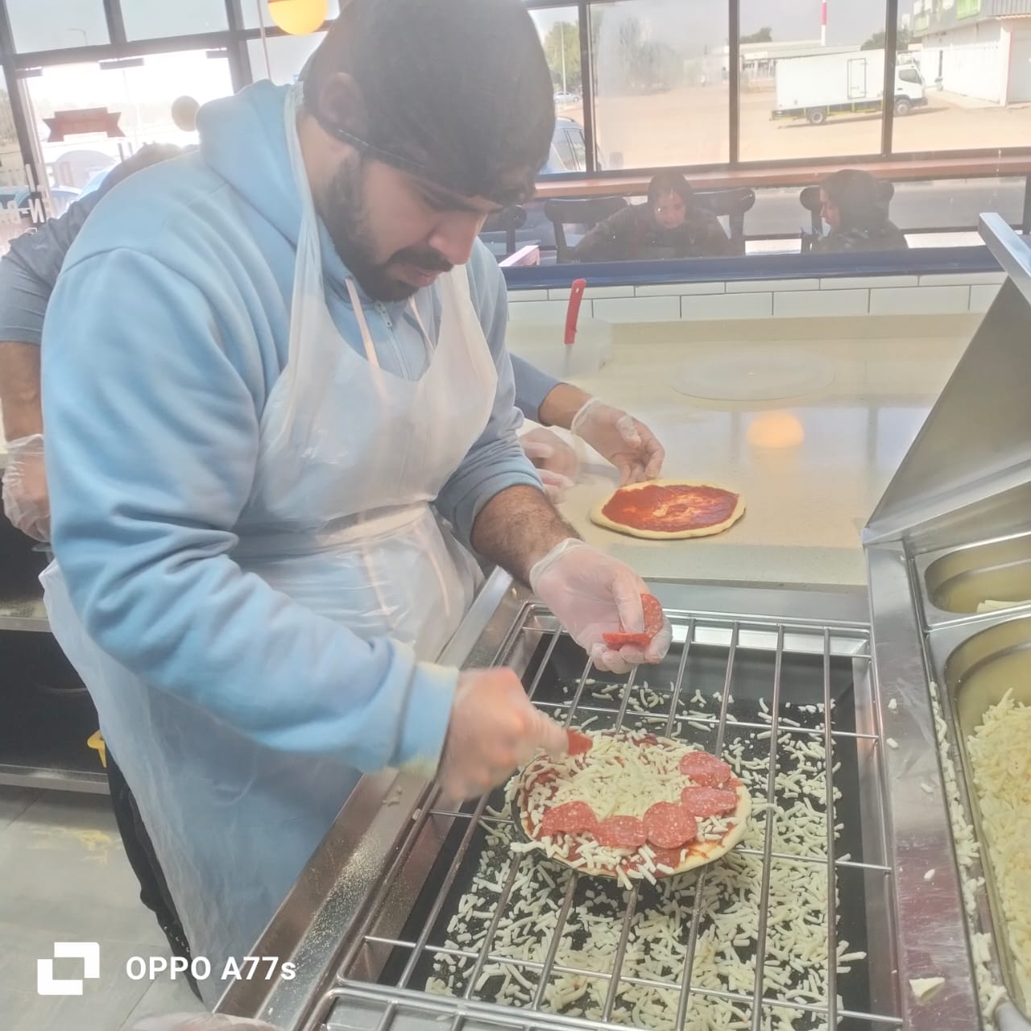
رحلة الى دومنيوز بيتزا
تاريخ الرحلة :3/2/2025
مكان الرحلة | الهدف من الرحلة | الجهة المنظمة | الفئة المستهدفة | الموظف المسؤول | عدد المشاركين
دمنيوز بيتزا (اليحر) | تعليميه | ورش التأهيل المهني | ورشة الخياطة أساسي (بنين) ورشة النجارة | مدربي الورش المذكورة | عدد الطلاب :21 طالب عدد الموظفين :4 عدد المشرفين : 2

